Slide 1
Додавання простих та складених іменованих чисел без перетворення.
15 грн. 45 коп.
3 м. 25 см
3 кг + 100 г.
3 кг + 100 г.
3 кг + 100 г.
7 клас
Вчитель математики: Кошарна О.В.

Slide 2
Ребуси від Гаррі Поттера:
100ляр 7я ті100 сви100к ли100к пі2л Е100нія
ві3на 40а с3бати

Slide 3
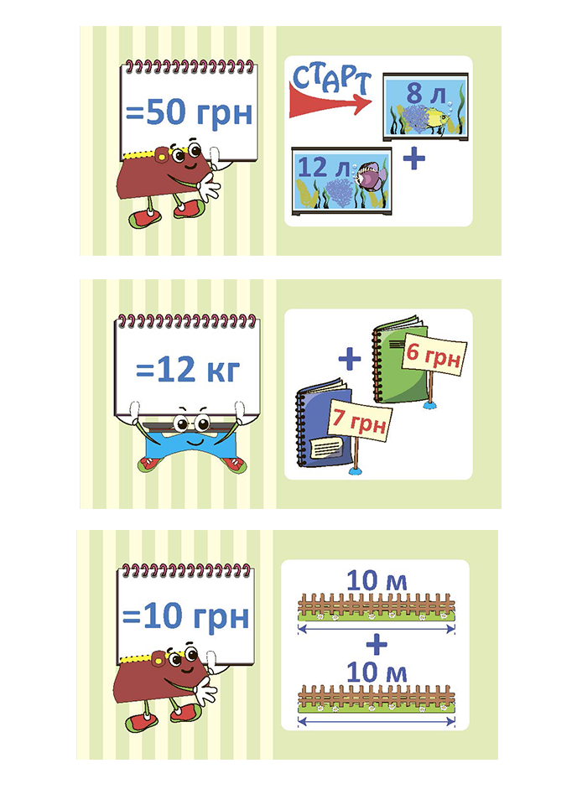
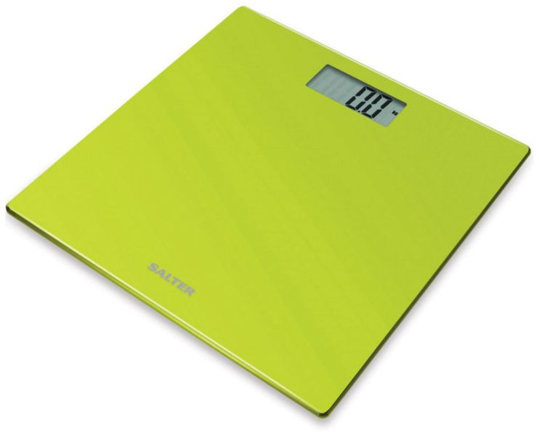
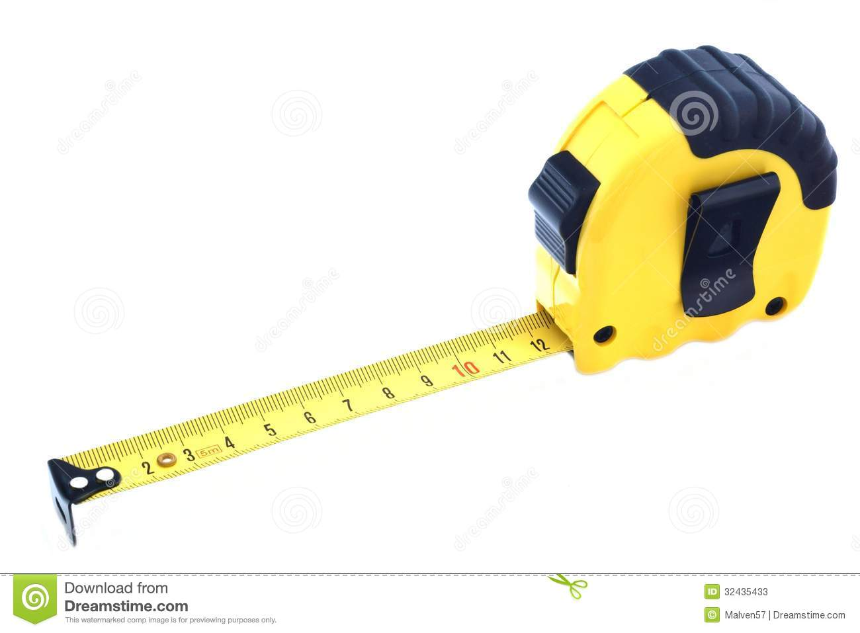
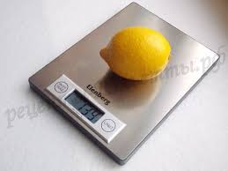
Мотивація
Сьогодні на уроці ми з вами згадаємо все що знаємо про іменовані числа, розв’яжемо приклади, зробимо практичні вимірювання довжини і ваги, відпочинемо та пограємо

Slide 4
Гра « Мікрофон»
- Які є одиниці довжини?
Розкажіть напам’ять таблицю «Міри довжини».
Які є одиниці маси?
Розкажіть напам’ять таблицю «Міри маси».
Яка грошова одиниця України?
Які є міри вартості?
Які є міри часу ?

Slide 5
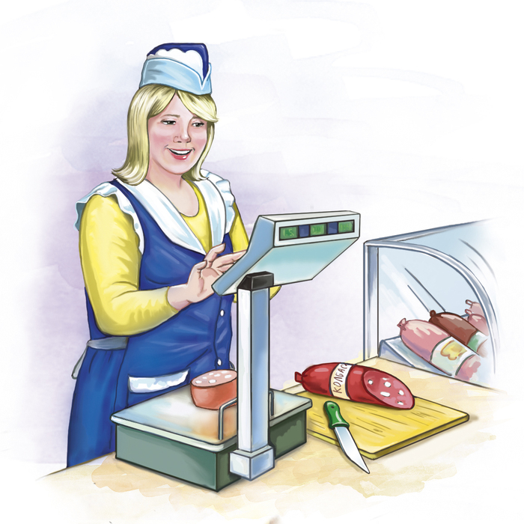
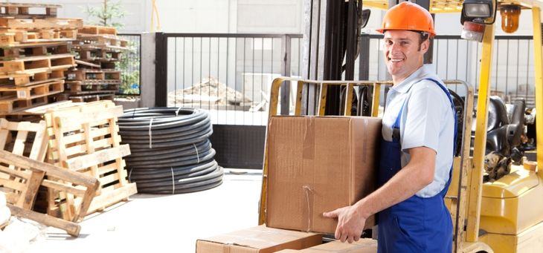
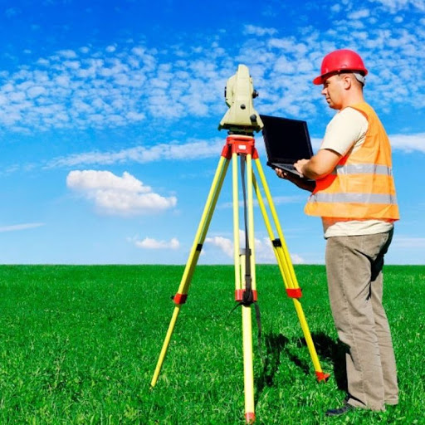
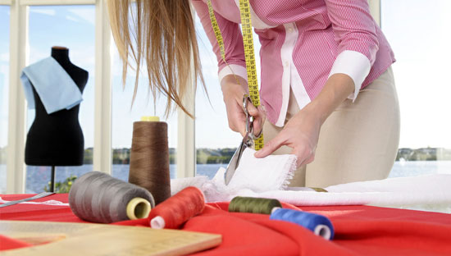
Професії в яких використовують міри довжини, ваги, вартості
ПРОДАВЕЦЬ
ВАНТАЖНИК
МОДЕЛЬЄР
ЗЕМЛЕМІР

Slide 6
Що ж таке іменоване число?
Іменоване число – це число, що супроводжується назвою одиниці міри: маси, часу, довжини, вартості.

Slide 7
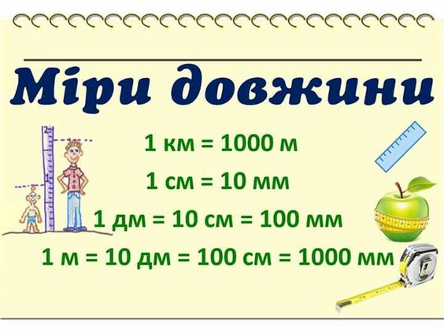

Slide 8
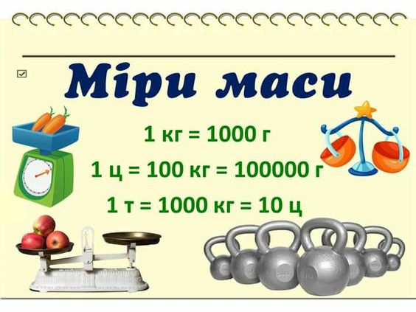

Slide 9
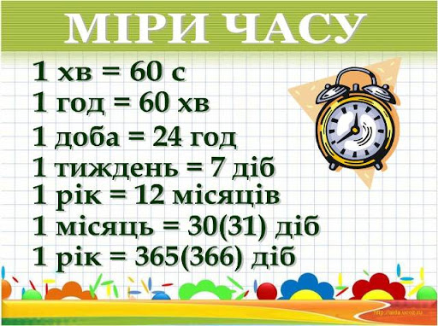

Slide 10
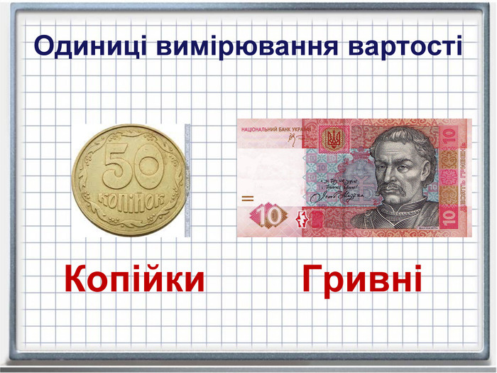

Slide 11
Пропоную вам цікаву вправу “Знайди пару” на перетворення іменованих чисел в одиницях вимірювання вартості.
https://learningapps.org/watch?v=pb1wa2quk21

Slide 12
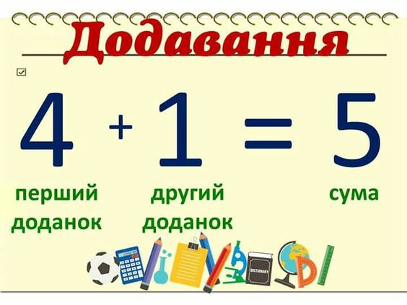

Пригадаємо компоненти додавання
1 доданок
+
2 доданок
сума
=

Slide 13
Мозковий штурм
Які з чисел відносяться до простих іменованих чисел а які до складених іменованих чисел:
20ц; 2 м 25см; 2 т; 3грн. 75 коп; 35км; 2кг 300 гр.; 25 грн..

Slide 14
Перевіримо!
прості іменовані числа - 20ц, 35км, 2 т, 4грн, 25 грн;
складені іменовані числа -
2 м 25см, 3грн. 75 коп, 2кг 300 гр.

Slide 15
Зразок для виконання вправи!
Додавання складених іменованих чисел без перетворення
Додавання простих іменованих чисел без перетворення
53 м 08 см
+ 9 м 72 см
62 м 80 см
23 кг 253 г
+ 16 кг 153 г
39 кг 406 г
69 м
+ 9 м
78 м
553 г
+ 224 г
777 г
Виконаємо вправу у зошиті, за підручником, стор. 9десятків 5 одиниць № 4 !

Slide 16
Робота у командах.
Ділимось на 2 групи та обираємо капітана
1 група
1. Капітан обирає двох учнів та вимірює вагу, за допомогою підлогових вагів
2. записує результат на дошці у вигляді прикладу на додавання
3. обчислити отримані приклади на дошці
2 група
1. Капітан обирає двох учнів та вимірює зріст, за допомогою рулетки
2. записує результат на дошці у вигляді прикладу на додавання
3. обчислити отримані приклади на дощці
Обом групам треба скласти по два приклади, та визначити які іменовані числа утворилися при вимірюванні та їх складанні.
Самоперевірка. Групи перевіряють один у одного результати обчислень.

Slide 17
Оцінювання
Молодці діти!!! А тепер давайте оберемо, самого найкмітливішого, самого активного, самого найрозумнішого, самого найшвидшого, самого доброзичливого, самого уважного!
Домашнє завдання стор. 95 №5

Slide 18
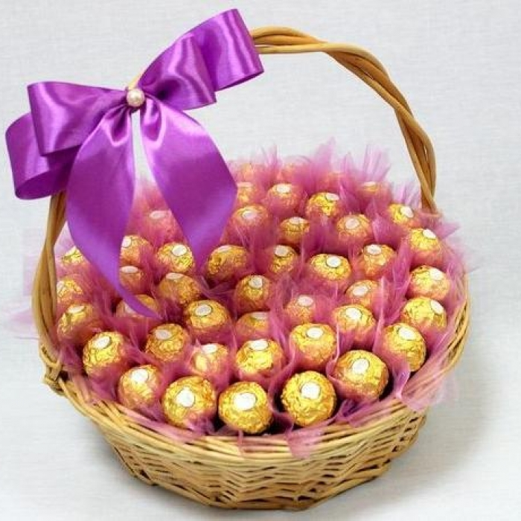
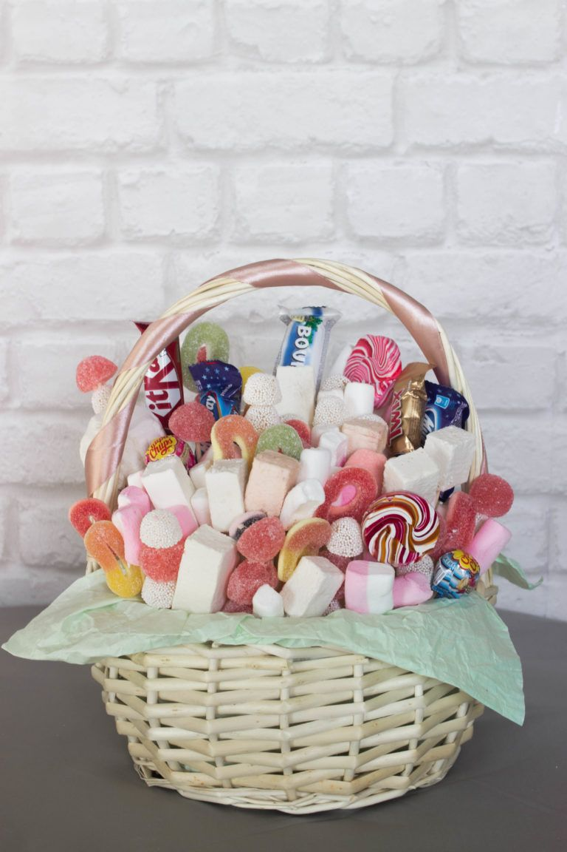
Підійшов до кінця наш цікавий уроку я вам приготувала невеликий сюрприз «Кошик» в якому цукерки, але вам потрібно обрати цукерку вагою 14 грам, не більш не менш. Для того, щоб узнати вагу цукерок є кухонні ваги, за допомогою яких ви і узнаєте вагу обраної солодощі.

